Slide 1
Урок обучения грамоте
Буква Я и ее звуки

Slide 2

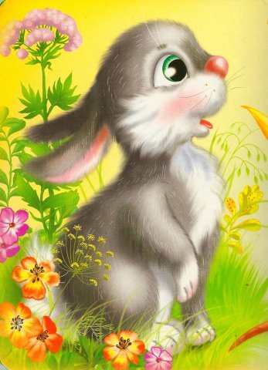
Комочек пуха,
Длинное ухо,
Прыгает ловко,
Любит морковку.
ЗАЯЦ

Slide 3
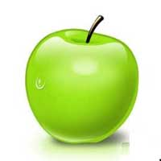
Круглое, румяное,
Я расту на ветке;
Любят меня взрослые
И маленькие детки.
ЯБЛОКО

Slide 4
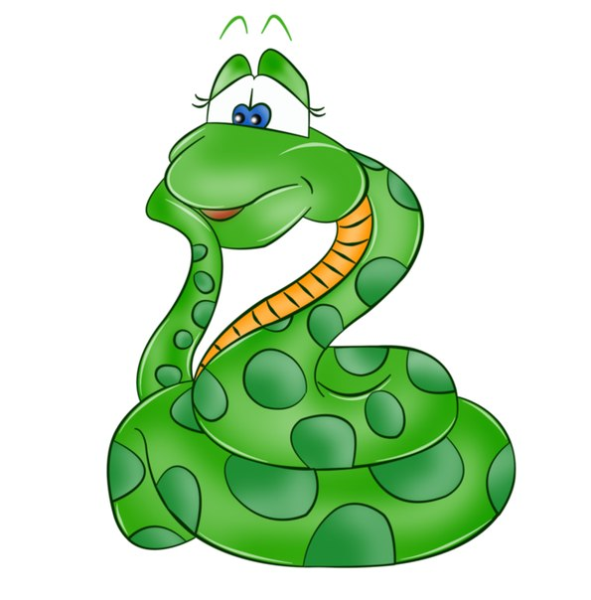
Кто длиннее, чем чулок?
У кого ни рук, ни ног?
Кожа, словно чешуя.
По земле ползет ...
ЗМЕЯ

Slide 5
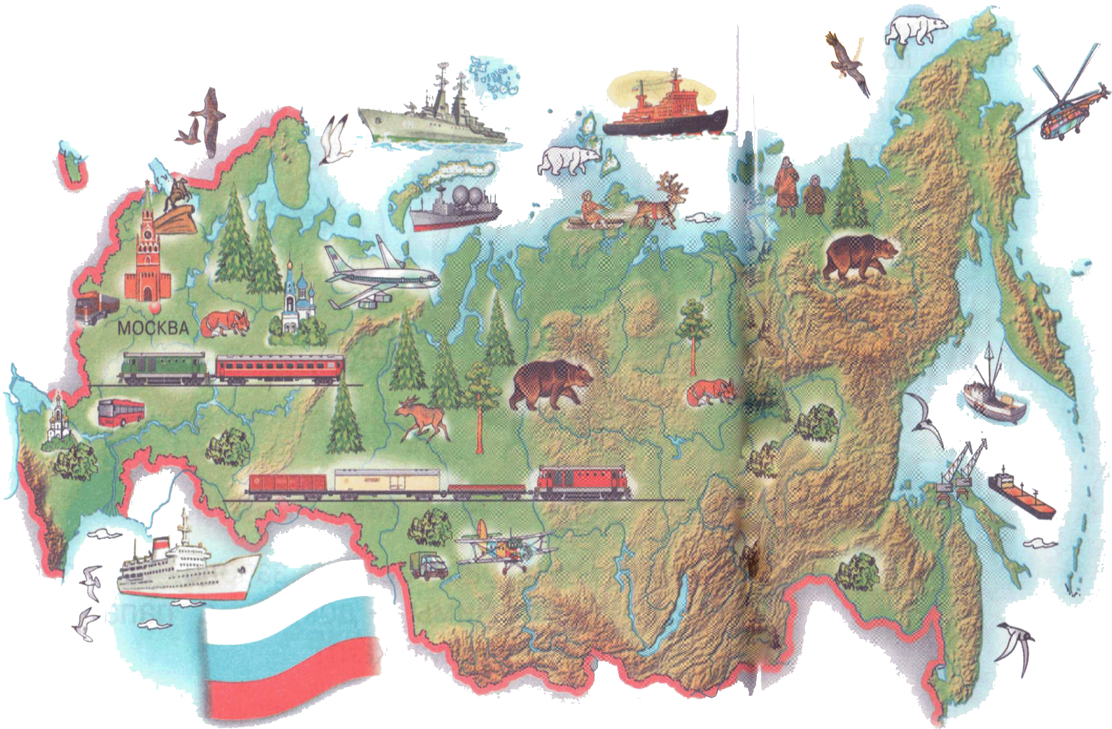
Р
о
с
с
и
я

Slide 6
Р
о
с
с
и
я

Slide 7
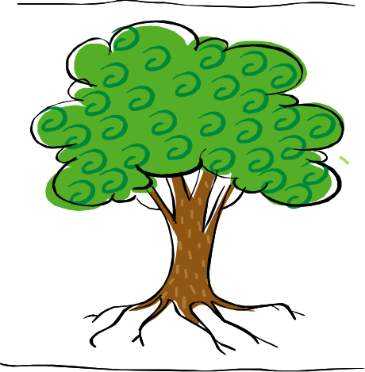
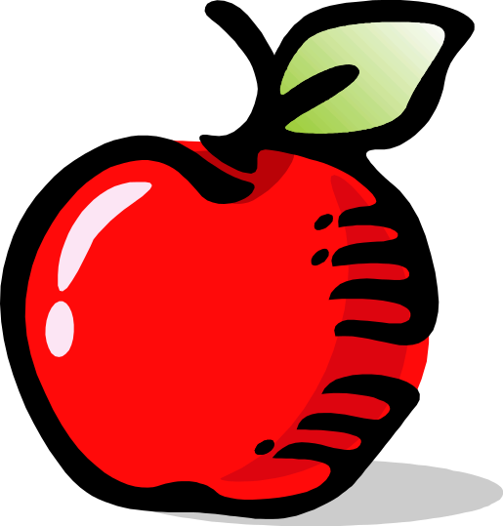
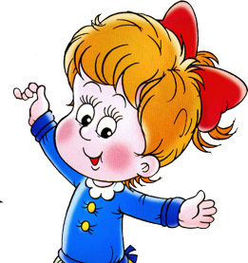
К какой группе букв
относится буква Я?

Slide 8
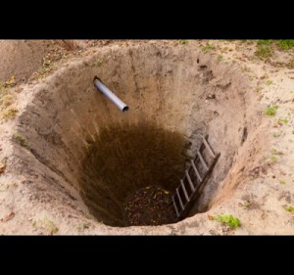

Яма
[й' а м а]
3 буквы
4 звука

Slide 9
В каких случаях буква Я
обозначает два звука?

Slide 10
яблоки
Я
[й’]
[a]

Slide 11
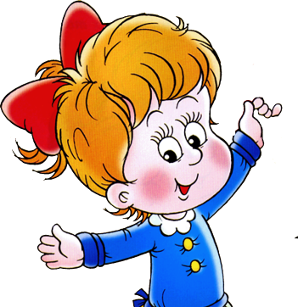
Рая
я
[й’]
[a]

Slide 12
Буква я обозначает 2 звука:
если стоит в начале слова
Яблоко, яма, яшма, якорь,
Ямайка, ястреб
если стоит после гласной
рояль, баян, маяк, Россия,
змея

Slide 13
Какую работу выполняет
буква Я в слиянии?

Slide 14
 | Р | М | Л | Н
а
я
ра
ма
ла
на
ря
мя
ля
ня
Какой вывод можем сделать?

Slide 15
В
Я
М
Я
Т
Я
Д
Я
Л
Я
Р
Я

Slide 16
В
Я
М
Я
Т
Я
Д
Я
Л
Я
Р
Я

Slide 17
Обобщите, что вы
знаете о букве Я?

Slide 18
К какой группе букв
относится буква Я?
В каких случаях буква Я
обозначает два звука?
Какую работу выполняет
буква Я в слиянии?

Slide 20
[й’] [a]
моя
[a]
Земля
[й’] [a]
Россия
[й’] [a]
яблони

Slide 21


Slide 22
Молодцы!
Спасибо за урок!

